Slide 1
















Schulungsunterlagen der
AG RDA
Vertretungen der Öffentlichen Bibliotheken

Slide 2
Reproduktionen
Modul 5A

Slide 3
Reproduktionen: Definition
„Eine exakte Kopie des Inhalts einer Ressource, die mit mechanischen oder elektronischen Mitteln erstellt ist.“ (RDA Glossar)
Reproduktion kann vorliegen
  in gedruckter Form
  als Mikroform
  in elektronischer Form
Faksimile: „Eine Reproduktion, die die physische Erscheinung des Originals nachempfindet und dabei seinen Inhalt exakt reproduziert.“ (RDA Glossar)
Notes:
Der Begriff „Reproduktionen“ wird im RDA-Glossar folgendermaßen definiert: „Eine exakte Kopie des Inhalts einer Ressource, die mit mechanischen oder elektronischen Mitteln erstellt ist.“ Eine Reproduktion kann in gedruckter Form, als Mikroform oder elektronischer Form vorliegen. (RDA ERL 1.11)
Unter die Regelungen für „Reproduktionen“ fällt auch die Behandlung von „Faksimiles“: „Eine Reproduktion, die die physische Erscheinung des Originals nachempfindet und dabei seinen Inhalt exakt reproduziert.“ (RDA Glossar)
Bei einem Faksimile handelt es sich also immer um eine Reproduktion, während nicht jede Reproduktion ein Faksimile ist.
Bei Reproduktionen handelt es sich nicht nur um exakte Kopien einer anderen Manifestation. Eine Reproduktion kann z.B. über andere Manifestationstitel und/oder eigene Gesamttitel verfügen. Sie kann auch über eine unterschiedliche Typographie und eine unterschiedliche Seitenzählung aufweisen, der Inhalt muss aber identisch sein.

Slide 4
Beschreibung der Reproduktion
Jede Reproduktion erhält eine eigene Beschreibung auf Grundlage der Reproduktion (Ausnahmen später).
Grundlage dieser Beschreibung sind die Angaben zur Reproduktion.
Die Angaben zum Original können als „in Beziehung stehende Manifestation“ berücksichtigt werden.

Slide 5
Beschreibung der Reproduktion
Die Informationsquelle für die Reproduktion ist die bevorzugte Informationsquelle.
Es werden in den Elementen zur Beschreibung der Manifestation immer die Angaben aufgeführt, die sich auf die Reproduktion beziehen.
Angaben zur „Originalmanifestation“ werden nur aufgeführt, wenn diese mit Bezug zur Reproduktion in der Vorlage genannt sind (z. B. Reprint der 2. Auflage 1882).
Notes:
Sind in der Ressource sowohl Informationsquellen für die Reproduktion als auch für das Original vorhanden, so wird die Informationsquelle für die Reproduktion als bevorzugte Informationsquelle behandelt (RDA 2.2.3.3).
Sind bei einer Reproduktion sowohl Angaben zur Reproduktion vorhanden als auch Angaben zur Originalmanifestation, so werden grundsätzlich die Angaben zur Reproduktion berücksichtigt. Die Angaben des Originals können als in Beziehung stehende Manifestation berücksichtigt werden. (s. unten)
D.h. wenn der Haupttitel der Reproduktion sich vom Titel der Originalmanifestation unterscheidet, wird der Titel der Reproduktion als Haupttitel erfasst (RDA 2.3.2.3). Die gleichen Regeln gelten analog für alle Elemente von Kapitel 2 (z.B. Angabe der Ausgabebezeichnung, Erscheinungsort, Gesamttitelangabe usw.) Es werden in den jeweiligen Elementen immer die Angaben zur Reproduktion berücksichtigt.
So wird auch im Ausgabevermerk nur die Information berücksichtigt, die sich auf die Reproduktion selbst bezieht und explizit in der Manifestation genannt ist. Ein Hinweis auf die „Originalausgabe“ (z.B. Reprint der 2. Auflage 1882) erfolgt nur, wenn dies so in der Vorlage genannt ist. Ansonsten wird die Ausgabebezeichnung des Originals bei der in Beziehung stehenden Manifestation angegeben.

Slide 6
Beschreibung der Reproduktion
Ausnahmeregelung beim Haupttitel
Titel der Originalmanifestation erscheint in derselben Informationsquelle wie der Titel der Reproduktion
→ Haupttitel des Originals wird erfasst
  als Paralleltitel oder
  als Titelzusatz oder
  als Titel einer in Beziehung stehenden Manifestation
Titel der Originalmanifestation erscheint an anderer Stelle der Ressource
→ berücksichtigt als Titel einer in Beziehung stehenden Manifestation
Notes:
Beim Haupttitel gilt folgende Ausnahmeregelung:
Wenn der Titel der Originalmanifestation in derselben Informationsquelle erscheint wie der Titel der Reproduktion, dann wird der Haupttitel des Originals entweder
Als Paralleltitel erfasst (wenn er in Sprache oder Schrift vom Titel des Faksimiles abweicht )
oder als Titelzusatz erfasst
oder als Titel einer in Beziehung stehenden Manifestation
Wenn der Titel der Originalmanifestation allerdings an anderer Stelle der Ressource erscheint, wird er immer nur als Titel einer in Beziehung stehenden Manifestation berücksichtigt (Details/Bedingungen s. unten ).

Slide 7
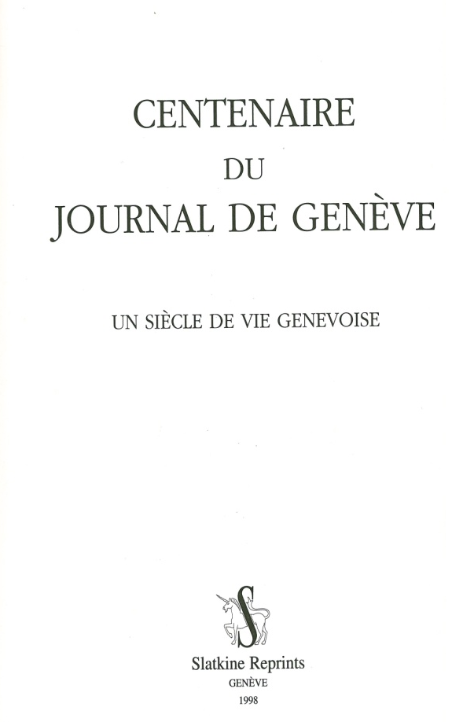
Beschreibung der Reproduktion (Beispiel 1)
Aleph | RDA | Element | Erfassung
331 | 2.3.2 | Haupttitel | $a Centenaire du Journal de Genève
335 | 2.3.4 | Titelzusatz | $a un siècle de vie genevoise
Notes:
Titelblatt für Original nicht vorhanden. Titel des Originals wurde ermittelt.

Slide 8

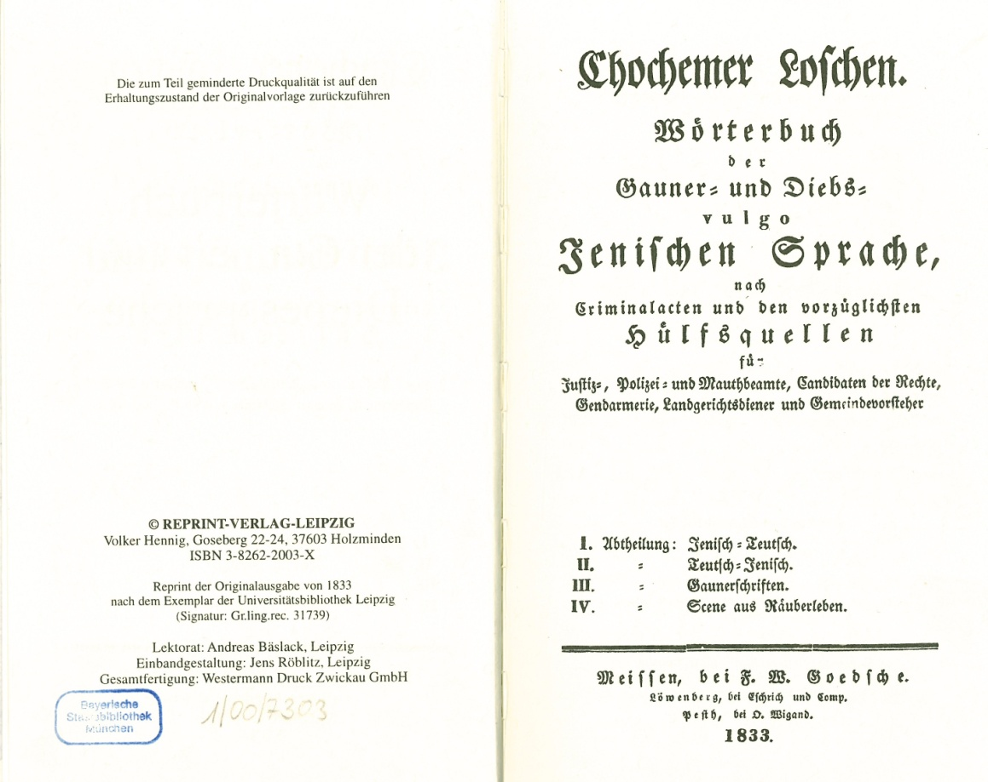
Beschreibung der Reproduktion (Beispiel 2)
Aleph | RDA | Element | Erfassung
331 | 2.3.2 | Haupttitel | $a Wörterbuch der Gauner- und Diebessprache
Reproduktion enthält sowohl eigenes Titelblatt, als auch Titelblatt des Originals

Slide 9
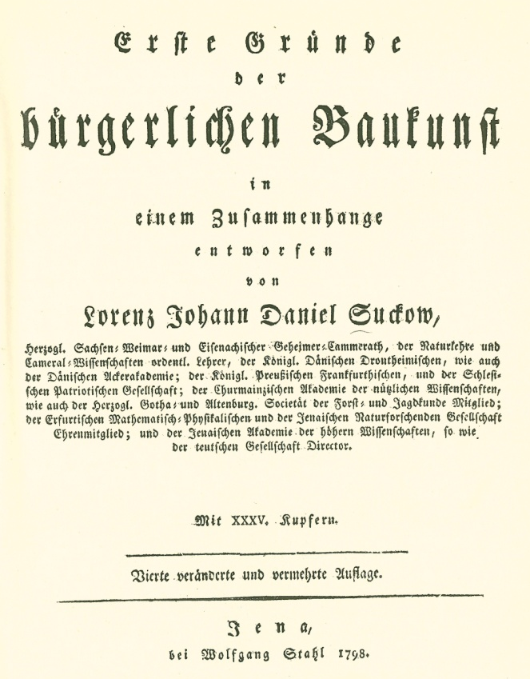
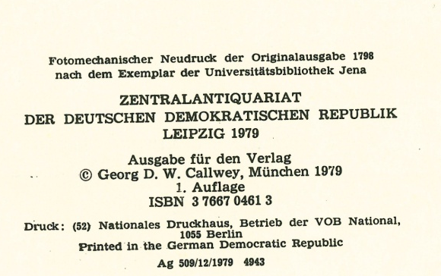
Beschreibung der Reproduktion (Beispiel 3)
Aleph | RDA | Element | Erfassung
331 | 2.3.2 | Haupttitel | $a Erste Gründe der bürgerlichen Baukunst
403 | 2.5.2 | Ausgabebe-zeichnung | $a 1. Auflage,_ fotomechanischer Neudruck der Originalausgabe 1798
 | 2.5.2 | Ausgabebe-zeichnung
Rückseite der Titelseite
Notes:
Nur Titelblatt für das Original – aber: Ausgabebezeichnung auf der Titelseite bezieht sich nur auf das Original, wird also bei der Reproduktion nicht angegeben.

Slide 10
Beschreibung der Reproduktion
Kein Erscheinungsdatum vorhanden?
→ Bestimmung des Erscheinungsdatums (RDA 2.8.6.6 D-A-CH) (s. Modul 3)
  Copyright-Jahr
  Vertriebsjahr
  Herstellungsjahr
Achtung: die Jahresangabe muss sich auf die Reproduktion (nicht auf das Original) beziehen!
Kein Datum angegeben → Datum wird ermittelt oder geschätzt
Notes:
Oftmals verfügen Reproduktionen nicht über ein Erscheinungsdatum. In diesen Fällen wird anhand der in RDA 2.8.6.6 D-A-CH aufgeführten Kriterien bestimmt, welche Jahresangabe als ermitteltes Erscheinungsdatum angegeben werden kann:
Copyright-Jahr: Bei der Auswertung der Copyright-Jahre muss darauf geachtet werden, dass dieses sich auch wirklich auf die Reproduktion bezieht und nicht auf die Originalmanifestation.
Vertriebsjahr: kann als ermitteltes Erscheinungsdatum angegeben werden, wenn es kein auf die Reproduktion bezogenes Copyright-Jahr gibt.
Herstellungsjahr: kann als ermitteltes Erscheinungsdatum angegeben werden, wenn es kein auf die Reproduktion bezogenes Copyright-Jahr und kein Vertriebsjahr für die Reproduktion gibt.
Liegen diese Angaben alle nicht vor, wird ein Erscheinungsdatum ermittelt. Es können auch Quellen außerhalb der Vorlage herangezogen werden.

Slide 11
Beschreibung der Reproduktion
Beschreibung des Datenträgers (RDA Kapitel 3)
→ Vorlage ist auch hier der Datenträger der Reproduktion

Slide 12
Werktitel
Reproduktion und Originalmanifestation haben den gleichen Werktitel
Dies gilt auch bei abweichenden Manifestationstiteln
Aleph | RDA | Element | Erfassung
331 | 2.3.2 | Haupttitel | $a Wörterbuch der Gauner- und Diebessprache
303 | 6.2.2 | Bevorzugter Titel des Werks | $t Chochemer Loschen

Slide 13
In Beziehung stehende Manifestation
Reproduktion und Originalmanifestation können miteinander in Beziehung gesetzt werden (RDA 27.1)
→ Zusatzelement bei Reproduktionen in einer anderen physischen Form
→ Beziehungskennzeichnung Anhang J.4.2
Notes:
bei Reproduktionen kann die Beschreibung der Reproduktion mit der Beschreibung der Originalmanifestation in Beziehung gesetzt werden (und umgekehrt) (RDA 27.1). Diese Beziehung ist als Zusatzelement definiert, wenn eine Reproduktion in einer anderen physischen Form vorliegt (RDA 27.1 D-A-CH). Die dabei zu verwendeten Beziehungskennzeichnungen befinden sich im Anhang J.4.2.

Slide 14
In Beziehung stehendes Exemplar
Die Angaben zum reproduzierten Exemplar können als Beziehung zum Exemplar berücksichtigt werden (z.B. Originalsignatur)
→ Sinnvoll bei Reproduktionen alter Drucke
→ Beziehungskennzeichnung Anhang J.5.2
Notes:
Zusätzlich können auch Angaben zum reproduzierten Exemplar als Beziehung zum Exemplar berücksichtigt werden (RDA 28.1). Diese Beziehung wird besondere bei Reproduktionen alter oder historischer Bestände angegeben werden. Die dazu gehörigen Beziehungskennzeichnungen befinden sich im Anhang J.5.2.

Slide 15
Reproduktion in anderer physischer Form
Reproduktion in anderer physischer Form (z. B. Digitalisat, Mikroverfilmung gedruckter Bücher)
→ Die Reproduktion erhält eine eigene Beschreibung auf Basis des Datenträgers.
Gilt auch für Print-on-Demand (PoD), die zusätzlich zur Online-Ressource vom Verlag angeboten werden.
Notes:
Reproduktionen in anderer physischer Form liegen z.B. bei der Digitalisierung oder Schutzverfilmung gedruckter Bücher vor. Die Reproduktion erhält eine eigene Beschreibung. Diese erfolgt auf Grundlage der Online-Ausgabe oder der Mikroform (s. oben).
Print-on-Demand-Publikationen (PoD), die zusätzlich zur Online-Ressource vom Verlag angeboten werden, werden ebenfalls wie Reproduktionen in anderer physischer Form behandelt.

Slide 16
Reproduktion in anderer physischer Form
Ausnahmeregelung bei Online-Ressourcen im Fernzugriff:
  Verzicht auf eigene Beschreibung für die Reproduktion
  Beschreibung des Originals wird um die Angaben für das Digitalisat angereichert (RDA 2.1 D-A-CH)
Voraussetzung:
  Reproduktion wird im Rahmen einer Massendigitalisierungsmaßnahme erstellt
  Reproduktion steht als freie Online-Veröffentlichung zur Verfügung
Anwendung wird durch die katalogisierende Institution festgelegt!
Notes:
Für die Reproduktionen als Ressourcen in Fernzugriff wurde für monografische Materialien folgende Ausnahmeregelung zugelassen:
Wenn die Reproduktion im Rahmen einer Massendigitalisierungsmaßnahme erstellt wird und als freie Online-Veröffentlichung zur Verfügung steht, dann kann die Aufnahme für die Druckausgabe um die Angaben für das Digitalisat angereichert werden (RDA 2.1 D-A-CH). Die Reproduktion erhält in diesem Fall keine eigene Beschreibung. Die Anwendung dieser Ausnahmeregelung wird von der katalogisierenden Institution bzw. von den Verbünden festgelegt. Nachfolgend wird diese Ausnahmeregelung nicht weiter berücksichtigt.

Slide 17
Reproduktion in anderer physischer Form
Beziehung zur jeweils anderen Manifestation
→ Zusatzelement
Beziehungskennzeichnungen
  von der Reproduktion zum Original:
    Reproduktion von
    Elektronische Reproduktion von
  vom Original zur Reproduktion:
    Reproduziert als
    Elektronische Reproduktion
Notes:
Bei Reproduktionen in anderer physischer Form wurde die Beziehung zur anderen Manifestation zum Zusatzelement ernannt. D.h. diese muss angegeben werden.
Reproduktion von (Eine Manifestation, die als Grundlage für eine Reproduktion verwendet wird.) Diese Beziehungskennzeichnung wird verwendet, wenn keine spezifischere verwendet werden kann z. B. bei Verfilmungen
elektronische Reproduktion von (Eine analoge Manifestation, die als Grundlage für eine elektronische Reproduktion verwendet wurde). Diese Beziehungskennzeichnung wird bei Digitalisaten verwendet.

Slide 18
Reproduktion in anderer physischer Form
Beziehung von der Reproduktion zum Original:
Aleph | RDA | Element | Erfassung
331 | 2.3.2 | Haupttitel | $a Ausfürliche Abhandlung von den berümten zwoen Reichsmessen so in der Reichsstadt Frankfurt am Main järlich gehalten werden
649c | 27.1 | In Beziehung stehende Manifestation | $a Orth, Johann Philipp $t Ausfürliche Abhandlung von den berümten zwoen Reichsmessen so in der Reichsstadt Frankfurt am Main järlich gehalten werden $d Frankfurt, Main $e Brönner $f 1765 $h 724 Seiten $o VD18 14788632
 | 24.5 | Beziehungskennzeich-nung | $i Elektronische Reproduktion von
 | 28.1 | In Beziehung stehendes Exemplar | $n Bayerische Staatsbibliothek – Rar. 4126
 | 24.5 | Beziehungskennzeich-nung | Elektronische Reproduktion von

Slide 19
Reproduktion in anderer physischer Form
Beziehung vom Original zur Reproduktion:
Aleph | RDA | Element | Erfassung
331 | 2.3.2 | Haupttitel | $a Ausfürliche Abhandlung von den berümten zwoen Reichsmessen so in der Reichsstadt Frankfurt am Main järlich gehalten werden
649d | 27.1 | In Beziehung stehende Manifestation | $a Orth, Johann Philipp $t Ausfürliche Abhandlung von den berümten zwoen Reichsmessen so in der Reichsstadt Frankfurt am Main järlich gehalten werden $d München $e Bayerische Staatsbibliothek $f 2012 $h 1 Online-Ressource
 | 24.5 | Beziehungs-kennzeichnung | $i Elektronische Reproduktion

Slide 20
Reproduktion in anderer physischer Form
Ausnahme für Ausdrucke von Online-Ressourcen
  Eigene Beschreibung, die die Angaben des Datenträgers berücksichtigt
  Beschreibung der Veröffentlichungsangabe wird vom Original übernommen
  Datum des Ausdrucks wird als Merkmal des Exemplars berücksichtigt
  Wird die gleiche Online-Ressource mehrfach ausgedruckt
  → die erste Beschreibung wird nachgenutzt
  Beziehung zur Manifestation der Online-Ausgabe und evtl. zusätzlich zur Druckausgabe fakultativ
    Beziehungskennzeichnung „Erscheint auch als“
Notes:
Ausnahme: Selbsterstellte Ausdrucke von Online-Ressourcen erhalten zwar eine eigene Beschreibung, die die Angaben des Datenträgers berücksichtigt. Die Beschreibung der Veröffentlichungsangabe wird aber vom Original übernommen. Das Datum des Ausdrucks wird als Merkmal des Exemplars berücksichtigt.
Wird die gleiche Online-Ressource mehrfach ausgedruckt, wird die zuerst erstellte Beschreibung nachgenutzt.
Bei Bedarf kann die Beschreibung des Ausdrucks mit der Beschreibung der Online-Ressource und ggf. sogar mit der zusätzlich vorhandenen Druckausgabe in Beziehung gesetzt werden. Die Beziehungskennzeichnung lautet in diesem Fall „Erscheint auch als“ (RDA 2.1 D-A-CH).

Slide 21
Reproduktionen in gleicher physischer Form
Nachdrucke → RDA 2.1 D-A-CH (s. Modul 3)
  Nachdrucke, die eine eigene Beschreibung erhalten
  → RDA 2.1 D-A-CH Punkt 1.1 A
  Nachdrucke, die keine eigene Beschreibung erhalten
  → RDA 2.1 D-A-CH Punkt 1.1 B
Notes:
Nachdrucke gehören teilweise ebenfalls zu dem Bereich „Reproduktionen“. Allerdings gibt es zu den Nachdrucken eine umfangreiche D-A-CH-AWR bei RDA 2.1, die genau festlegt, unter welchen Bedingungen für Nachdrucke eine eigene Beschreibung erstellt wird. Die Regelungen für die veränderten bzw. unveränderten Nachdrucke sind Bestandteil der Schulung Modul 3.

Slide 22
Reproduktionen in gleicher physischer Form
Beziehung zur jeweils anderen Manifestation
→ kein Zusatzelement
Wird empfohlen, wenn aus der Beschreibung der Reproduktion kein Bezug zur Originalmanifestation hergestellt werden kann.
Beziehungskennzeichnungen:
  von der Reproduktion zum Original:
    Nachdruck von
    Faksimile von
  vom Original zur Reproduktion:
    Nachgedruckt als
    Faksimile
Notes:
Veränderte Nachdrucke können ebenfalls untereinander in Beziehung gesetzt werden. Abweichend zu den Reproduktionen in anderer physischer Form handelt es sich aber nicht um ein Zusatzelement, die Erfassung ist also fakultativ. Bei Reproduktionen historischer Drucke wird empfohlen, die Beziehung herzustellen, wenn aus der Beschreibung der Reproduktion kein Bezug zur Originalmanifestation hergestellt werden kann. Als Beziehungskennzeichnung wird „Nachdruck von“ oder „Faksimile von“ verwendet. Für die umgekehrte Beziehung (vom Original zur Reproduktion) verwendet man „Nachgedruckt als“ und „Faksimile“.

Slide 23
Reproduktionen in gleicher physischer Form
Aleph | RDA | Element | Erfassung
331 | 2.3.2 | Haupttitel | $a Wörterbuch der Gauner- und Diebessprache
649a | 27.1 | In Beziehung stehende Manifestation | $t Chochemer Loschen $d Meissen $e Goedsche $f 1833
 | 24.5 | Beziehungs-kennzeichnung | $i Faksimile von
 | 28.1 | In Beziehung stehendes Exemplar | $n Universitätsbibliothek Leipzig – Gr.ling.rec.31739
 | 24.5 | Beziehungs-kennzeichnung | Faksimile von

Slide 24

Reproduktionen in gleicher physischer Form
Aleph | RDA | Element | Erfassung
331 | 2.3.2 | Haupttitel | $a Centenaire du Journal de Genève
335 | 2.3.4 | Titelzusatz | $a un siècle de vie genevoise
405 | 2.5.2 | Ausgabebe-zeichnung | $a Réimpression de l'édition de Genève, 1929
Rückseite der Titelseite:
Notes:
Titelblatt für Original nicht vorhanden. Titel des Originals wurde ermittelt.

Slide 25
Reproduktionen in gleicher physischer Form
Kopien → erhalten keine eigene Beschreibung
  Beschreibung des Originals wird genutzt
  Informationen zur Herstellung der Kopie → Merkmal des Exemplars
Gilt auch für:
  Veröffentlichungen in Publishing-on-Demand-Verfahren
  Mikroformen oder Digitalisate, wenn auf gleichen Datenträger kopiert wird
Notes:
Kopien in gleicher physischer Form erhalten keine eigene Beschreibung. In diesem Fall wird die Beschreibung des Originals genutzt. Informationen zur Herstellung der Kopie werden als Merkmal des Exemplars behandelt (RDA 2.1 D-A-CH). Dies gilt auch für Veröffentlichungen im Publishing-on-Demand-Verfahren, die in gleicher physischer Form erscheinen.
Diese Regelung gilt auch, wenn z.B. eine Manifestation auf Mikroform oder ein Digitalisat auf einen gleichen Datenträger kopiert wird. Es wird nur eine Beschreibung erstellt, die Informationen zur Kopiengeneration werden im Allgemeinen als Merkmal des Exemplars

Slide 26
Keine Reproduktionen
Zeitnahe Veröffentlichungen einer Expression auf unterschiedlichen Datenträgern
  Beispiele: E-Book- und Druckausgabe, Online- und Printausgabe einer Hochschulschrift
  Beziehungskennzeichnung „Erscheint auch als“
Lizenzausgaben
  Information zum Originalverlag → Anmerkung zur Veröffentlichungsangabe (RDA 2.17.7)

